Slide 1

ČESKO-RAKOUSKÉ POHRANIČÍ – socioekonomická situace, přeshraniční aspekty a zapojení bezprostředně hraničních obcí
TSCHECHISCH-ÖSTERREICHISCHES GRENZGEBIET – sozial-ökonomische Situation, grenzüberschreitende Zusammenarbeit und Anknüpfung der unmittelbar Grenzkommunen
Programy a projekty přeshraniční spolupráce
Programme und Projekte der grenzüberschreitenden Zusammenarbeit
03. 05. 2023
Milan Jeřábek + studenti/studentky

Slide 2
KAŽDÝ PROSÍM 5 SLIDŮ, JAK JSME DOMLUVENI A VYSTOUPENÍ 5 MIN
OŽIVENÍ MAPKOU, GRAFEM, FOTKOU APOD. VÍTÁNO☺

Slide 10
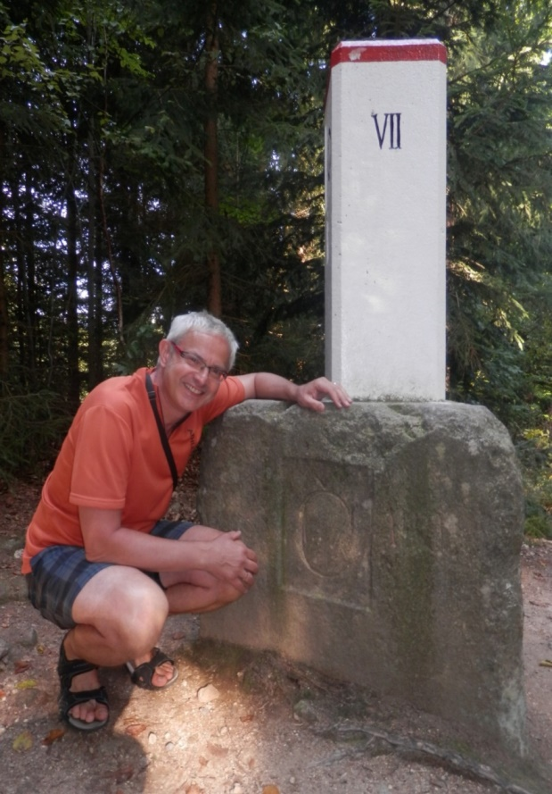
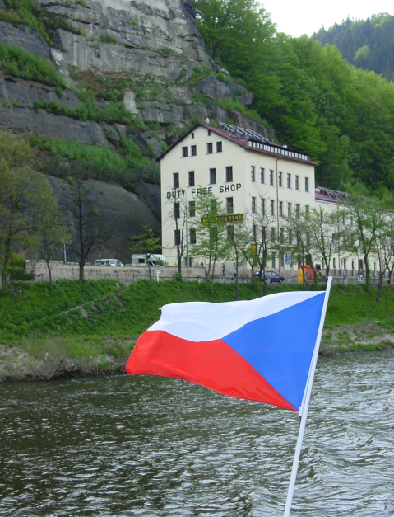
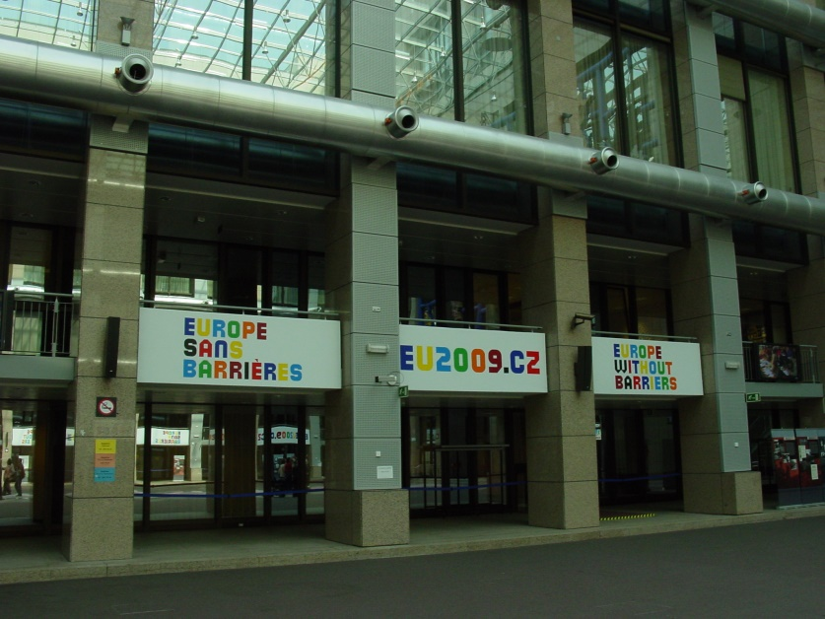

METODIKA A PRŮBĚH ŘEŠENÍ PROJEKTU
Vnitřní a vnější periferie Česka (TAČR, TL03000527)
DĚKUJI VÁM ZA POZORNOST.
jerabek@sci.muni.cz

